Slide 1
運算思維
Computational Thinking (CT)

Slide 2

什麼是運算思維
運算思維核心能力

Slide 3
什麼是運算思維
Computational Thinking (CT)

Slide 4
運算思維
解決問題！
Thinking
思維
Computational
用電腦的邏輯的
Notes:
“運算思維是利用電腦科學的基本概念進行問題解決、系統設計與人類行為理解的思維模式”
利用數位科技設計與實作演算法解決問題的思維(ACARA, 2013)
具備運用運算工具之思維能力,藉以分析問題、發展解題方法,並進行有效
的決策(國教院,2015)

Slide 5
運算思維核心能力
Computational Thinking (CT)

Slide 6
運算思維核心能力
摘要
抽象化
拆解
設計
演算法
找出
規律
Notes:
拆解 (Decomposition): 將一個任務或問題拆解成數個步驟或部分。
找出規律 (Pattern Recognition): 預測問題的規律，並找出模式做測試。
歸納與抽象化 (Pattern Generalization and Abstraction): 找出最主要導致此模式的原則或因素。
設計演算法 (Algorithm Design): 設計出能夠解決類似問題並且能夠被重複執行的指令流程。

Slide 7
拆解

Slide 8
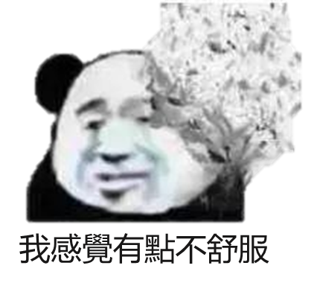
拆解
將一個複雜的問題分解成很多的”小問題”。
Notes:
分解是計算機科學的四大基石之一。它涉及到打破一個複雜的問
題,把問題分割並分類為更小部份,更易於管理的部分。然後,
更小的部分可以輕易被檢查和解決,或單獨設計。
• 為什麼分解重要?
• 如果一個問題不分解,這是更難處理。一次處理許多不同階段的
間題,遠難於處理分解後的較小問題。分解後的小問題更容易進
行詳細的檢查。
• 同樣,試圖了解複雜的系統是如何運作,如此才能更容易解構問
題。例如,了解自行車是如何工作的,如果整個自行車分離,成
較小的部分,每個部分進行檢查,看看它是如何工作的更詳細更
簡單。

Slide 9
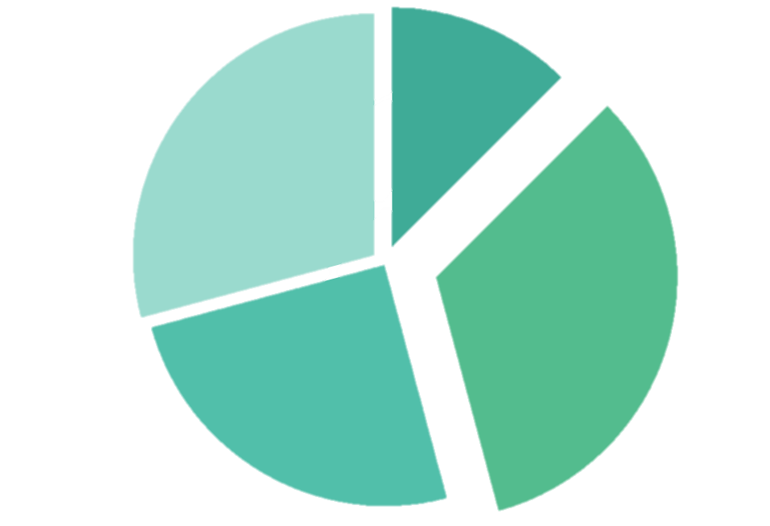
拆解
將一個複雜的問題分解成很多的”小問題”。

Slide 10





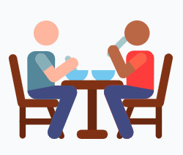

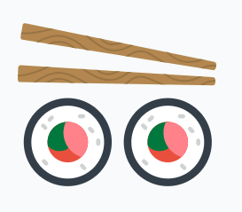

拆解
18:00
去哪裡吃？
幾點要吃？
吃飯
跟誰去吃？
要吃甚麼？
Notes:
幾點 去吃
去哪裡吃
跟誰去吃
要吃甚麼

Slide 11
找出
規律

Slide 12
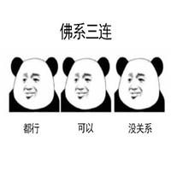
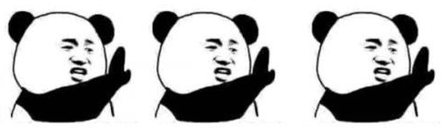
找出規律
尋找問題中的”相似”之處。
佛系三連
否認三連
都行 可以 沒關係
我不是 我沒有 別瞎說啊
Notes:
模式辨識是運算思維的四基石之一。模式辨識牽涉找到分
解之後小問題的相似之處或是共有屬性(模式),並用此
資訊幫助我們更有效的解決複雜的問題。
• 當將一個複雜的問題分解之後,我們常常能發現小問題中
有機可循,而這個機就是問題中共有的屬性以及相似之處。

Slide 13


找出規律
松
柳
欃
桃
ㄔ
ㄢˊ
樹
枝
檀木的别名
林
Notes:
都有木的部首
所以都跟木有關
以後的字可以一起推導
欃檜木的別名

Slide 14
摘要
抽象化

Slide 15
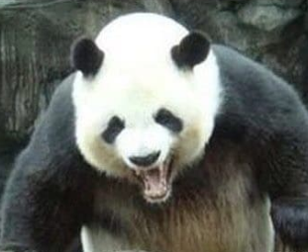

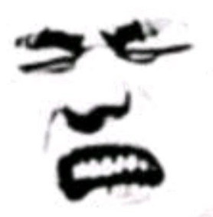

摘要與抽象化
只專注於”重要的信息”，忽視無關緊要的細節。
整天就只會吃吃吃
整天就只會吃吃吃
Notes:
重點摘要是運算思維的四基石之一。重點摘要在於“過濾”
以及“忽略”掉不必要的特徵,讓我們可以集中在重要的
特徵上,他也包含過濾掉“特定”的細節。
• 在這過濾過後的資訊之上我們建立起我們想要解決的問題
重點摘要。

Slide 16
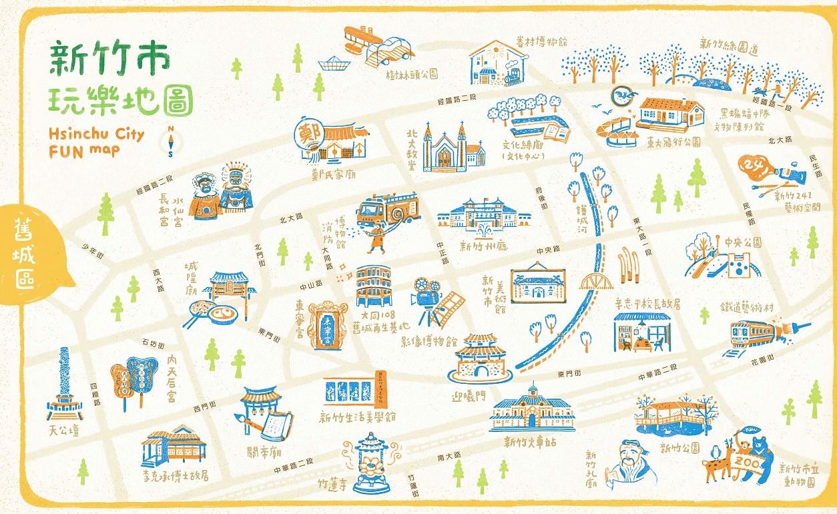
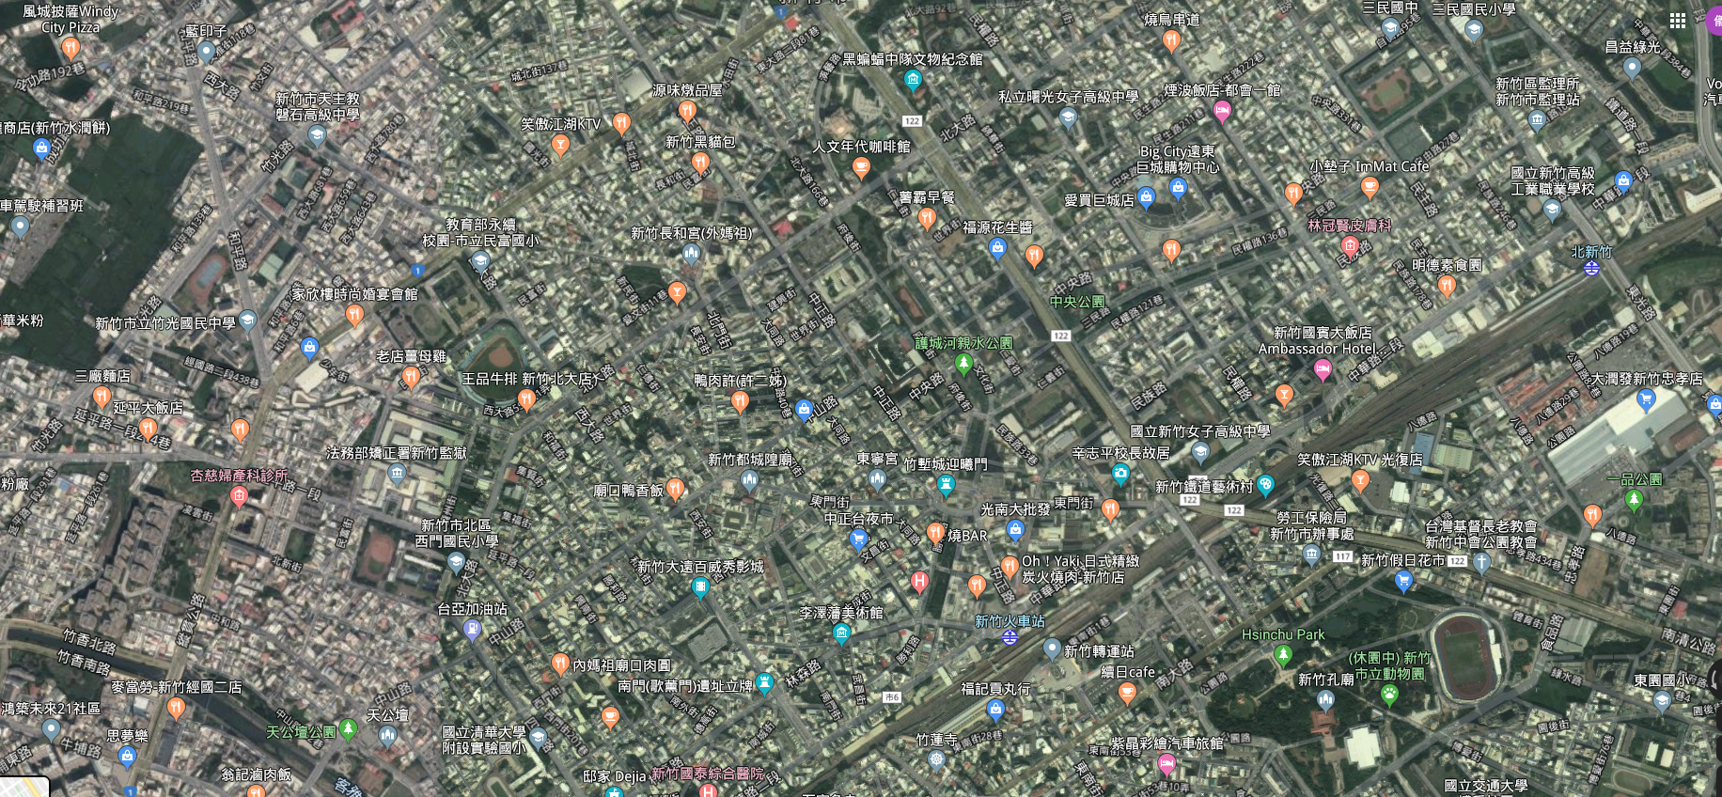
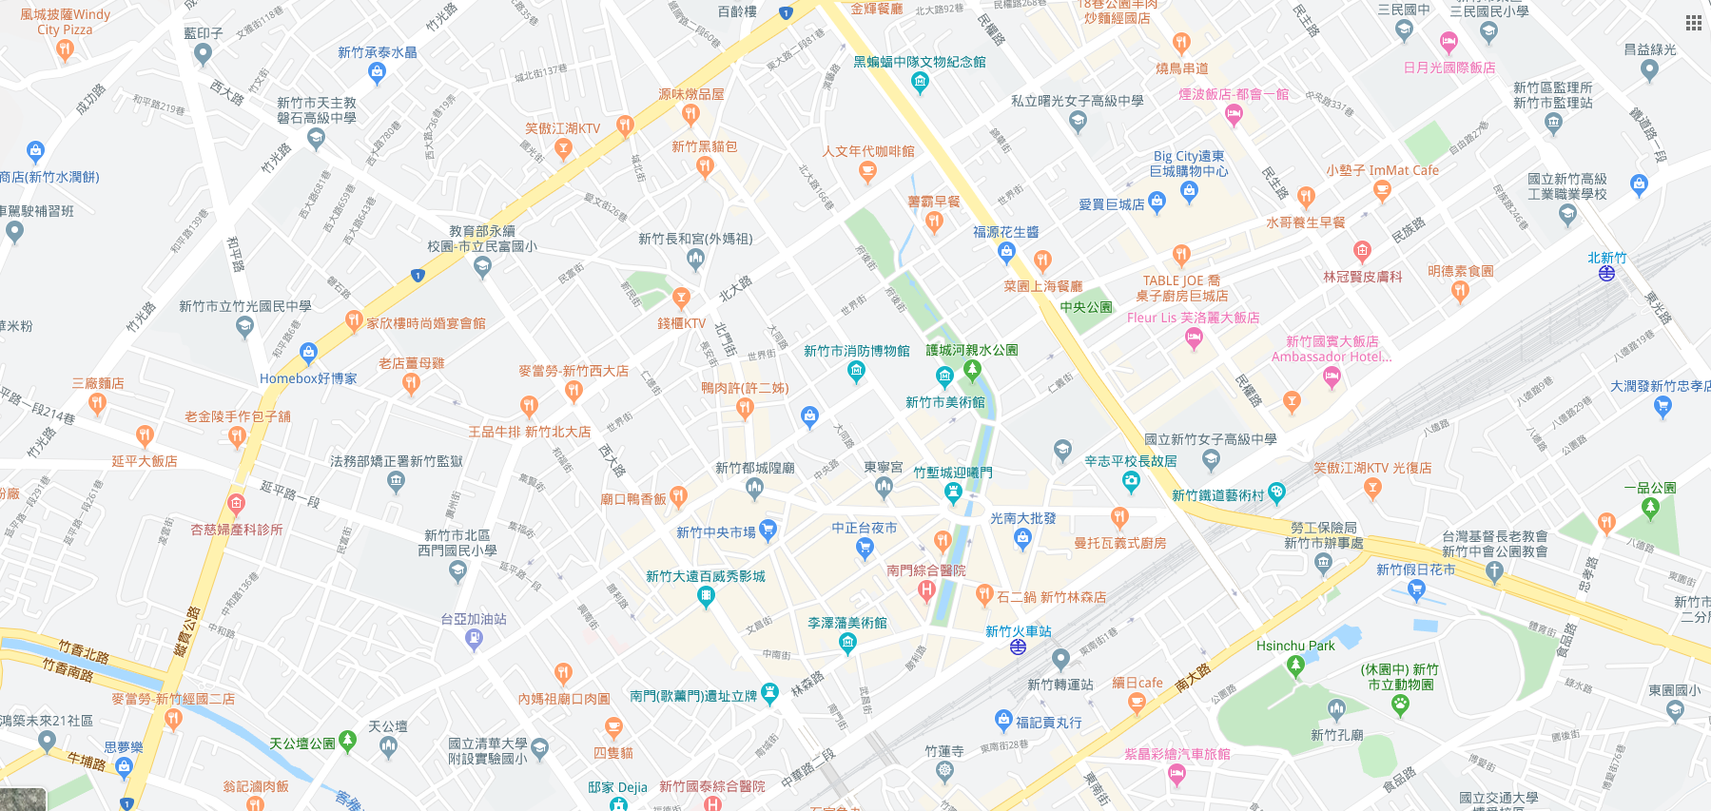
摘要與抽象化
Notes:
Google衛星地圖
Google道路地圖
重於觀光 >> 只留景點和大路

Slide 17
設計
演算法

Slide 18
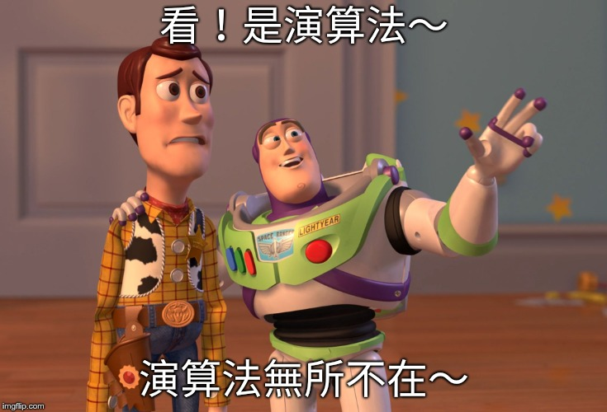
演算法設計
開發解決問題的”步驟、規則”。
摺紙、煮飯、出遊規劃…
Notes:
演算法式運算思維的四基石的最後一個,演算法就是計劃,
這個計畫裡面包含解決問題的每一個步驟跟指示,如果你
知道怎麼繫鞋帶,怎麼泡茶,怎麼煮飯你已經知道如何遵
從演算法來完成任務了。
• 在演算法當中,每一個指示以及順序都是經過計畫過的,
演算法常常被使用為設計電腦程式的第一步,常見的演算
法表示方式包含流程圖以及偽代碼(pseudocode)。

Slide 19

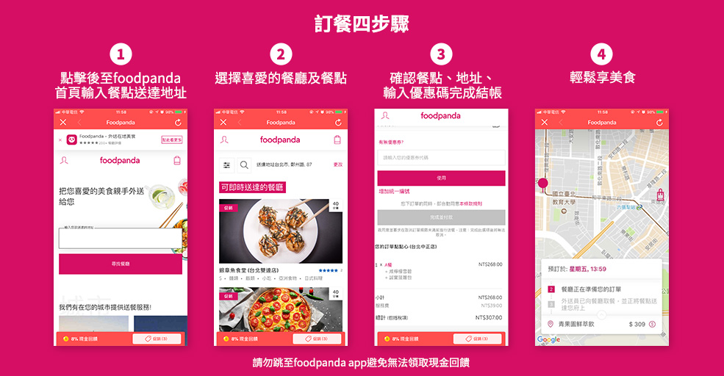
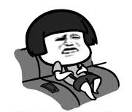
演算法設計
我快要餓死了
但爸媽不在家
Notes:
foodP叫餐流程

Slide 20
問題Q
怎麼把英文讀好?
Notes:
怎麼把英文讀好

Slide 21

怎麼把英文讀好? – 拆解
句型
片語
英文
時態
單字
Notes:
選擇單字這小塊來說

Slide 22
怎麼把英文讀好? – 找出規律
職業相關英文單字
writer 作家
buyer 買家
write(寫) + er
buy(買) + er
dancer 舞者
farmer 農夫
dance(跳舞) + er
farm (農場) + er
player 玩家
signer 歌手
play(玩) + er
sing (唱歌) + er

Slide 23
怎麼把英文讀好? – 摘要抽象化
職業相關英文單字
動作/名詞 + er
★ 還有 +ist / or
★ 但仍有些許例外

Slide 24

怎麼把英文讀好? – 演算法設計
整理單字
背單字
做習題
做測驗

Slide 25
END

